Slide 1
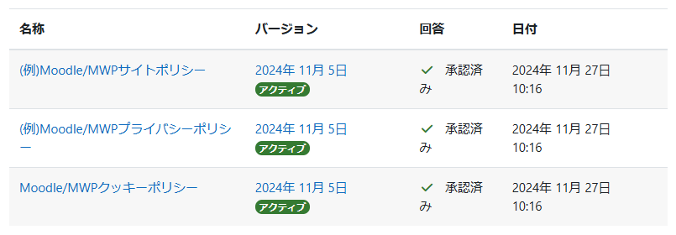
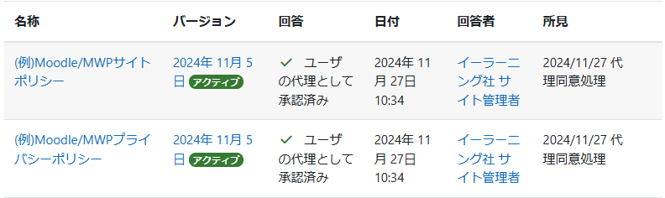
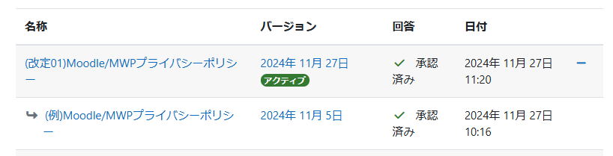
利用者の視点
利用者のポリシー同意手順と同意後のポリシーの確認について
アクティブ化されて最初のログイン時にポリシー及び同意画面が表示されます。
読み進めていくと最後に同意を求めるチェックボックスが表示されます。チェックを入れて「次へ」をクリックすると同意完了です。
同意したポリシーはプロファイル画面からいつでも確認可能です。
右上の「ユーザメニュー」のプルダウンメニューから「プロファイル」を選択します。
「プライバシーおよびポリシー」ブロックの「ポリシーおよび同意」をクリックします。
サイト管理者権限で【同意】処理された場合は、このような表示になります。
マイナーチェンジ等で再度同意した場合も、すべてのポリシーを確認することが可能です。
利用者の視点

